Slide 1

Lifetime earnings and the Vietnam Era Draft Lottery
Evidence from social security administrative Records
Il rischio di assegnazione random generato dalla lotteria viene usato per costruire stimatori dell’effetto dello stato dei veterani sugli stipendi civili. Questi stimatori non sono biased dal fatto che certe persone sono più fortunate di altre nel servizio militare. La social security administrative records indica che negli anni 80, gli introiti dei veterani bianchi siano stati approssimativamente il 15% in meno degli introiti rispetto a comparabili non veterani

Slide 2

Sezione I
Background dei dati

Slide 3
Per la guerra del Vietnam ci son state negli USA 5 lotterie di estrazione dal 1970 al 1972.
Solamente il processo di selezione iniziale fu basato sull’ordine RSN( National Random Selection).
Dopo un certo periodo la selezione non è stata più casuale ma fu seguito un certo numero di criteri tra cui pre-test fisici e mentali.
Anche se ultimamente i criteri di selezione non son stati casuali questo non significa che la priorità iniziale per la selezione non sia stata assegnata casualmente dal RSN.
L’analisi presente nell’articolo si restringe agli uomini bianchi di 19 anni di età al momento in cui erano a rischio di selezione quindi parliamo degli uomini tanti tra il 1950 e il 1953.

Slide 4
I dati delle retribuzioni utilizzati nello studio sono ottenuti dal Countinuous Work History Sample (CWHS) del SSA( Social Security Adminnistration).
Il dataset è l’1% dei dati estratti dai possibili Social Security Number(SSN)
Il CWHS include due serie di introiti:
Guadagni tra il 1964 e il 1984 degli uomini impiegati dal FICA( Social Security) compresi gli autonomi
Una serie che inizia dal 1978 che contiene i compensi totali come riportato dal Internal Revenue Service Form W-2

Slide 5
I dati originali del CWHS non contenevano le date di nascita. I programmatori del SSA hanno corrisposto le date di nascita con il CWHS. I numeri della lotteria son poi stati matchati alle date di nascita.
Il dataset aggregato contiene statistiche campionarie per cella definite per:
anni di guadagno;
anno di nascita;
Razza;
5 anni consecutivi di lotteria.
Le statistiche per cella includono:
Media;
Varianza;
Frazione di guadagno sopra la tassazione massima;
Frazione con nessun guadagno;
Numero di osservazioni per ogni cella

Slide 6

Sezione II
L’effetto dell’eleggibilità con estrazioni della lotteria sui guadagni

Slide 7
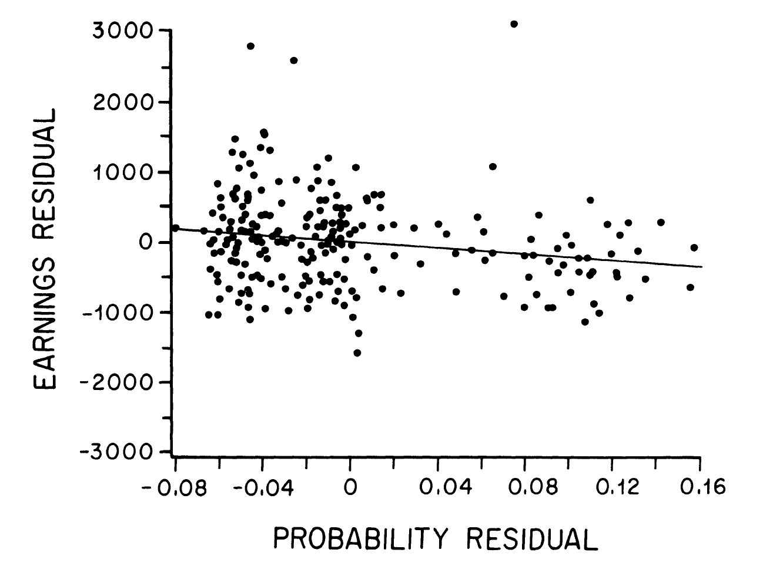
Controllare i grafici e completare
Fig.1 mostra i guadagni tassabili per i partecipanti alla lotteria tra il 1950 e il 1953. L’impatto dell’eleggibilità sui guadagni è abbastanza visibile. I guadagni per gli uomini nati in quel lasso di tempo scendono di molto rispetto agli uomini non estraibili tanti nello stesso periodo.
Il fatto che i guadagni non differiscano per status di estraibilità prima della lotteria è una conseguenza dell’assegnazione randomica dell’estrazione.
Fig.1:Social. security earnings profiles by deaf-eligibility status

Slide 8
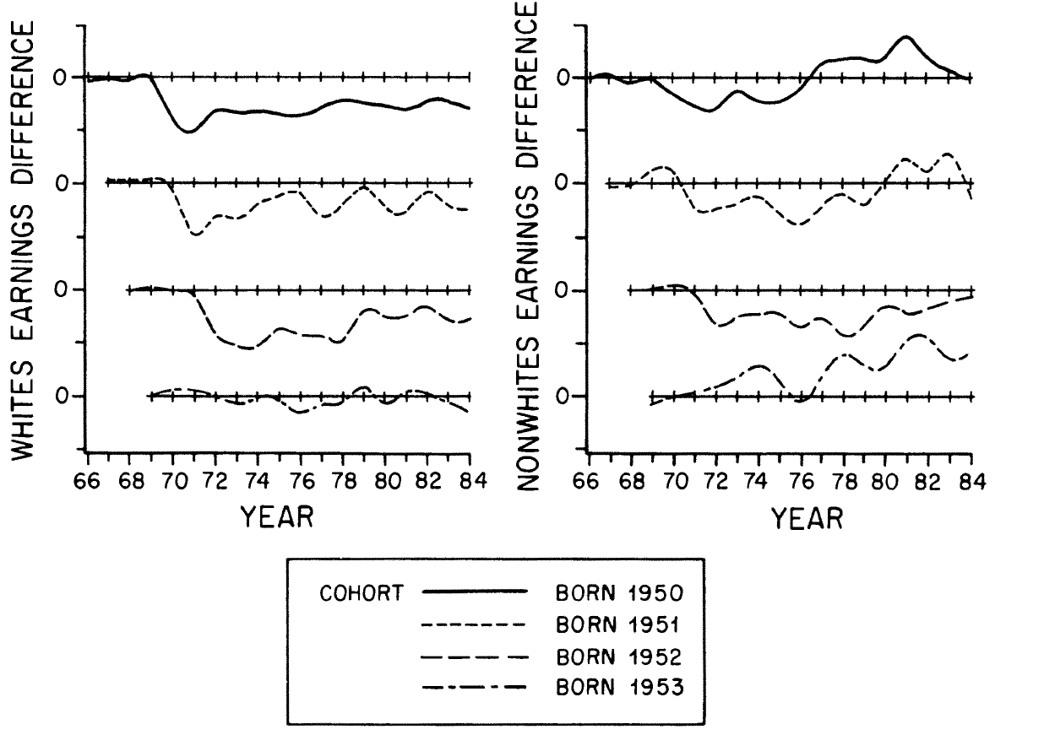
Fig.2 presenta una vista ingrandita dell’effetto dell’eleggibilità sui guadagni. Rappresenta la serie temporale delle differenze sui guadagni sullo stato di eleggibilità per ogni coorte.
Non si vede alcuna differenza prima degli anni di rischio di coscrizione mentre negli anni successivi lo storico diverge.
Maggio differenze emergono quando maggiore è la probabilità di prestare servizio.
I grafici per le persone di colore è meno chiaro
La variazione delle serie temporali tra bianchi e di colore nei guadagni sono simili tra loro.
Fig.2: difference in earnings bay draft-eligibility status

Slide 9
I volontari soffrono meno rispetto agli estratti lo svantaggio di carriera dovuto al loro servizio militare.
La perdita di introiti FICA per gli uomini estratti è talvolta statisticamente rilevante e corrisponde a circa il 2/3% mentre per i guadagni W-2 la cosa è più variabile e ampia.

Slide 10

Sezione iii
L’effetto del servizio militare sui guadagni

Slide 11
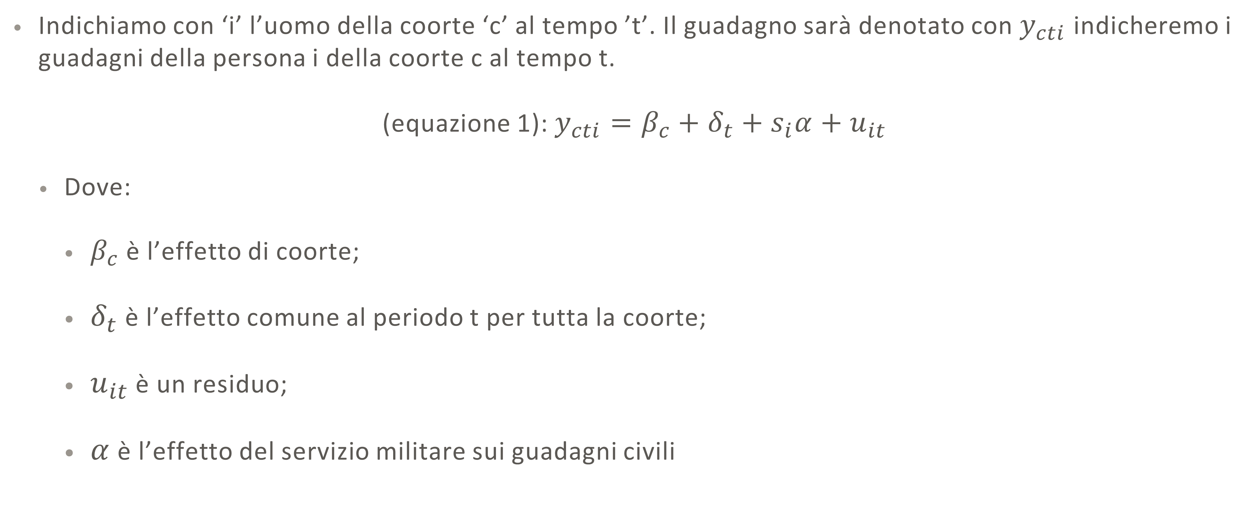
Notazione per la sezione iii
Stima usando l’eleggibilità di estrazione
Indichiamo con ‘i’ l’uomo della coorte ‘c’ al tempo ’t’. Il guadagno sarà denotato con $y_{cti}$ indicheremo i guadagni della persona i della coorte c al tempo t.
(equazione 1): $y_{cti}=β_{c}+δ_{t}+s_{i}α+u_{it}$
Dove:
$β_{c}$ è l’effetto di coorte;
$δ_{t}$ è l’effetto comune al periodo t per tutta la coorte;
$u_{it}$ è un residuo;
$α$ è l’effetto del servizio militare sui guadagni civili

Slide 12
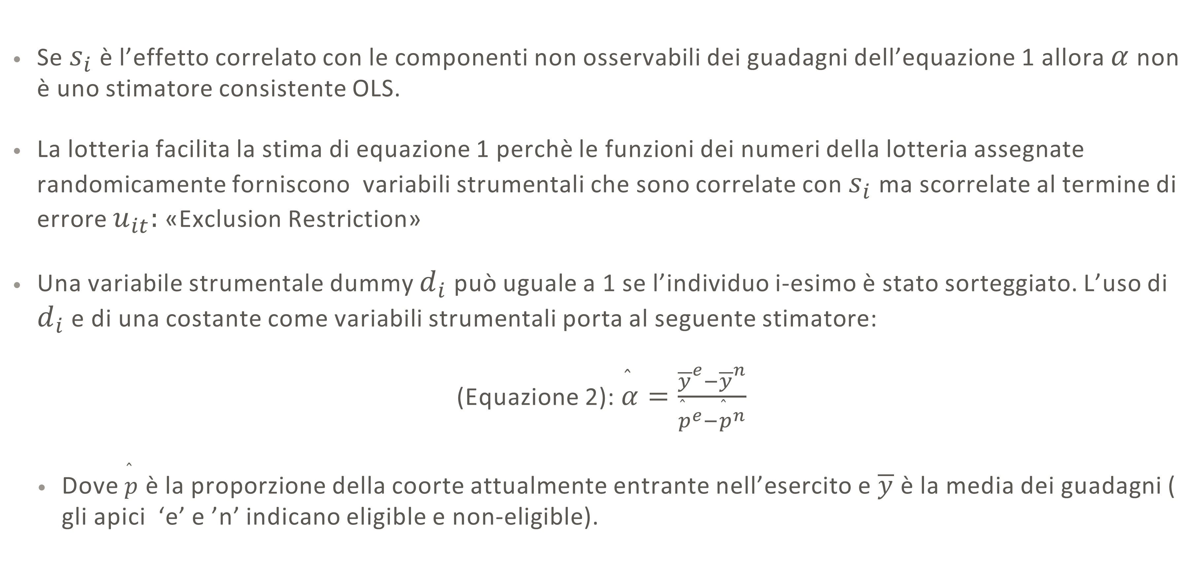
Se $s_{i}$ è l’effetto correlato con le componenti non osservabili dei guadagni dell’equazione 1 allora $α$ non è uno stimatore consistente OLS.
La lotteria facilita la stima di equazione 1 perchè le funzioni dei numeri della lotteria assegnate randomicamente forniscono variabili strumentali che sono correlate con $s_{i}$ ma scorrelate al termine di errore $u_{it}:$ «Exclusion Restriction»
Una variabile strumentale dummy $d_{i}$ può uguale a 1 se l’individuo i-esimo è stato sorteggiato. L’uso di $d_{i}$ e di una costante come variabili strumentali porta al seguente stimatore:
(Equazione 2): $\overset{̂}{α}=\frac{{\overline{y}}^{e}−{\overline{y}}^{n}}{{\overset{̂}{p}}^{e}−{\overset{̂}{p}}^{n}}$
Dove $\overset{̂}{p}$ è la proporzione della coorte attualmente entrante nell’esercito e $\overline{y}$ è la media dei guadagni ( gli apici ‘e’ e ’n’ indicano eligible e non-eligible).

Slide 13
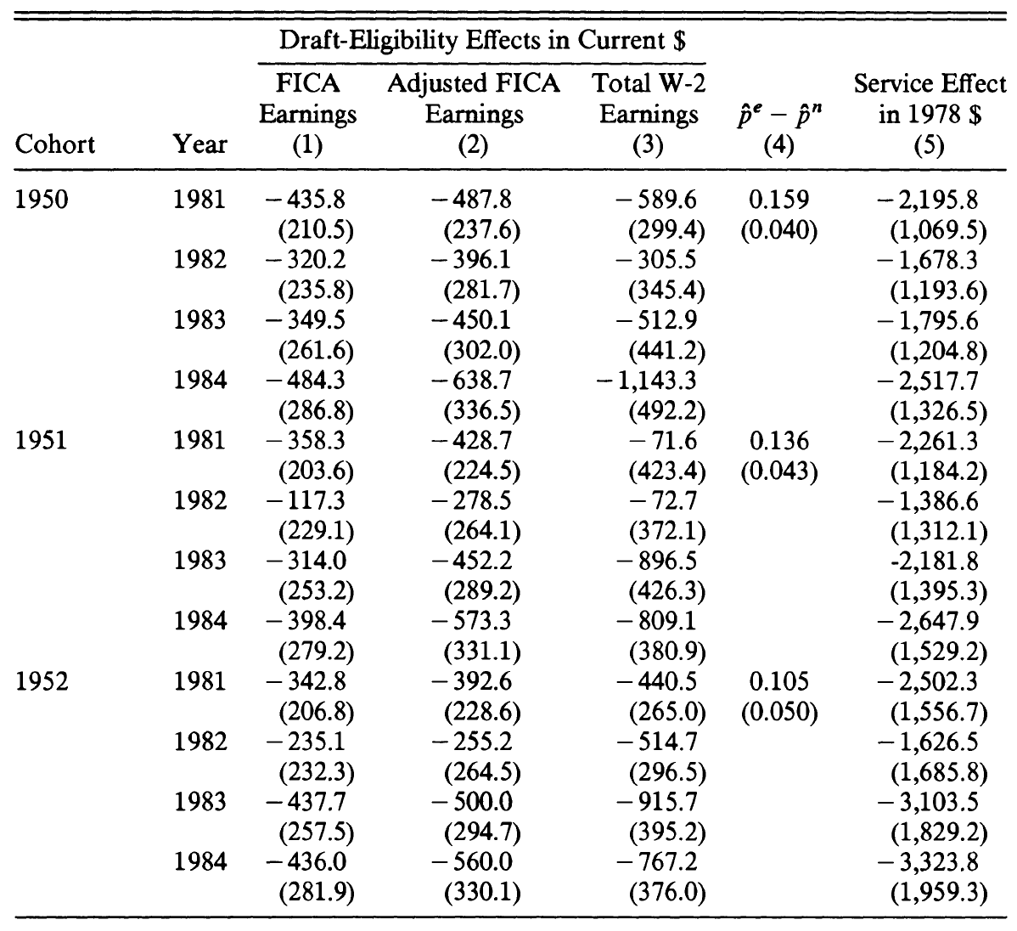
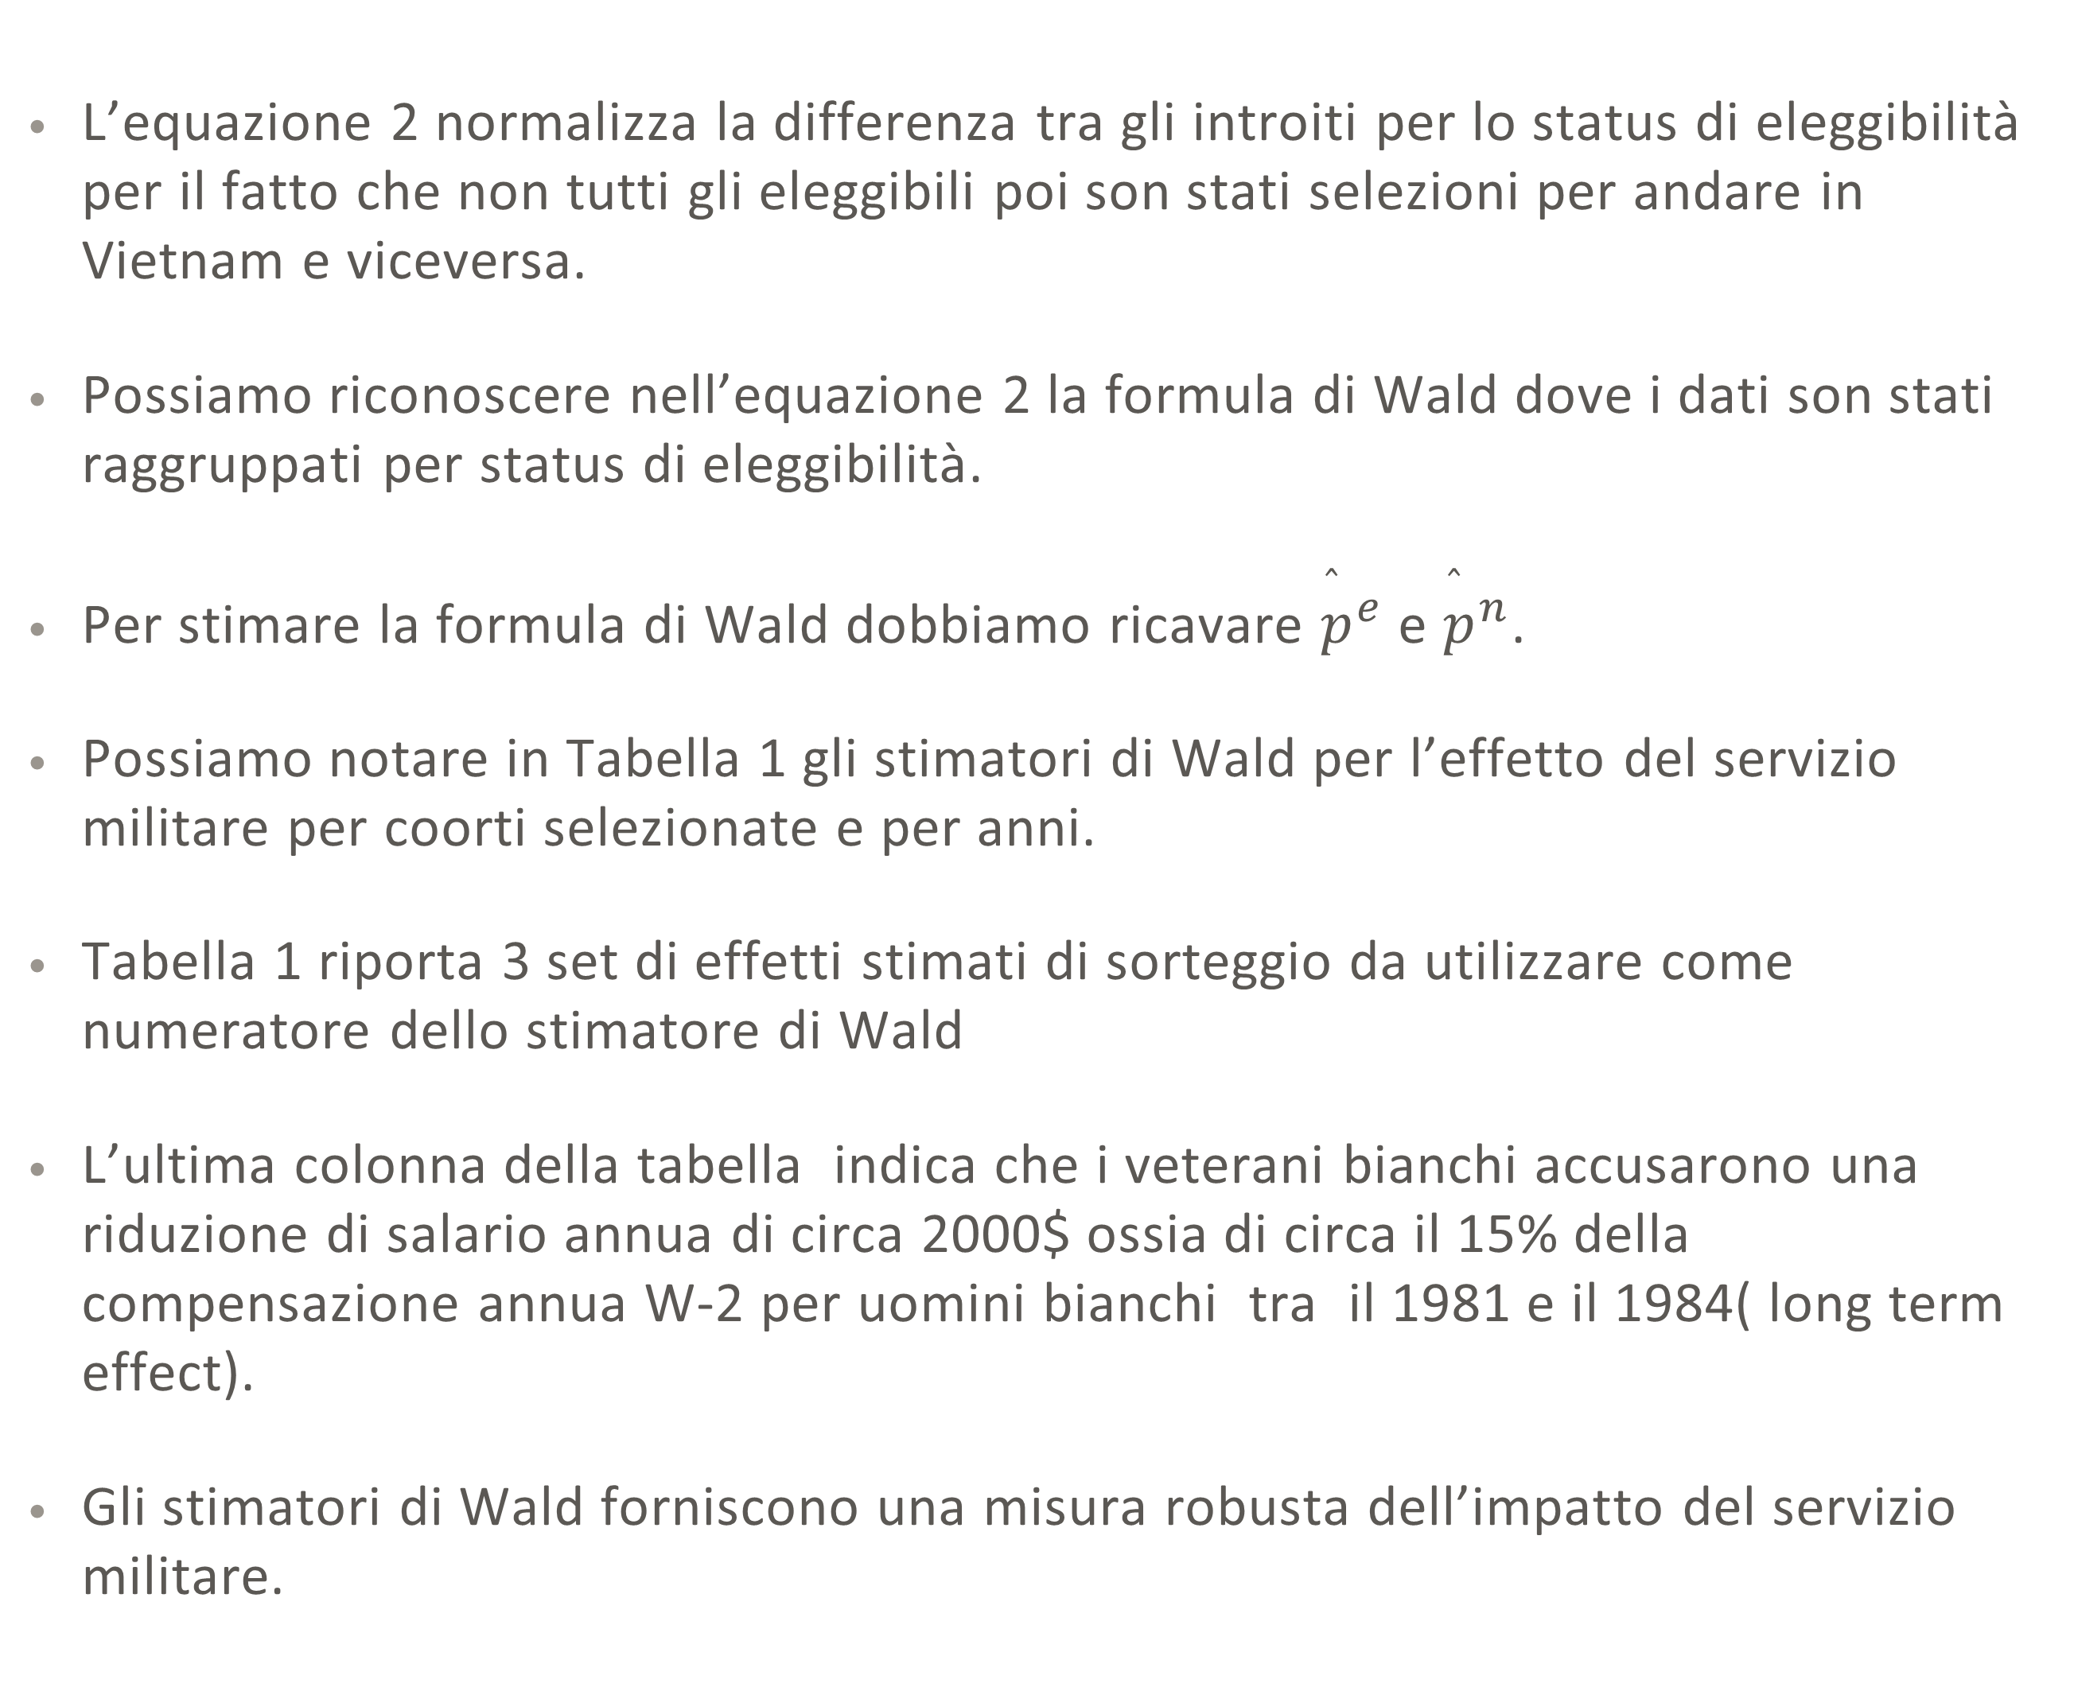
L’equazione 2 normalizza la differenza tra gli introiti per lo status di eleggibilità per il fatto che non tutti gli eleggibili poi son stati selezioni per andare in Vietnam e viceversa.
Possiamo riconoscere nell’equazione 2 la formula di Wald dove i dati son stati raggruppati per status di eleggibilità.
Per stimare la formula di Wald dobbiamo ricavare ${\overset{̂}{p}}^{e}$ e ${\overset{̂}{p}}^{n}$.
Possiamo notare in Tabella 1 gli stimatori di Wald per l’effetto del servizio militare per coorti selezionate e per anni.
Tabella 1 riporta 3 set di effetti stimati di sorteggio da utilizzare come numeratore dello stimatore di Wald
L’ultima colonna della tabella indica che i veterani bianchi accusarono una riduzione di salario annua di circa 2000$ ossia di circa il 15% della compensazione annua W-2 per uomini bianchi tra il 1981 e il 1984( long term effect).
Gli stimatori di Wald forniscono una misura robusta dell’impatto del servizio militare.
Tabella 1: stimatori di Wald

